Slide 1
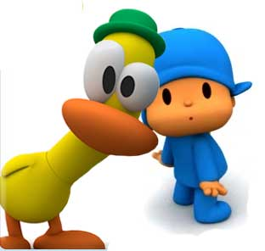
Escuela Normal de Educación Preescolar
Criterios de repetición y crecimiento
Morales Ferretis Elvia Krystal
Enero 2013

Slide 2
Introducción

Slide 3
Acomodemos las piezas
De grande a pequeño
Sigamos la secuencia

Slide 4
De grande a pequeño
regresar

Slide 5
Sigamos la secuencia
regresar

Slide 6
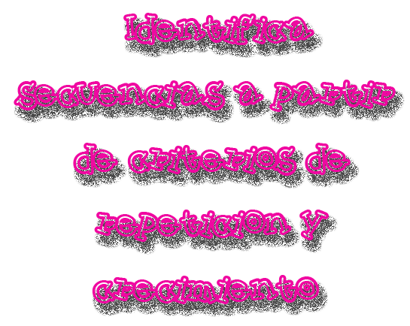

Slide 7
CREDITOS
TIPOS DE LETRAS:
HTTP://WWW.DAFONT.COM

